Slide 1
作为一名架构师如何选择
适何公司的APM解决方案

Slide 2
什么是APM？
Application Performance Management
(应用性有管理)

Slide 3
APM解决什么问题？
a. 应用性能监测。
b. 应用性能故障定位。
c. 系统性能优化等多个方面。

Slide 4
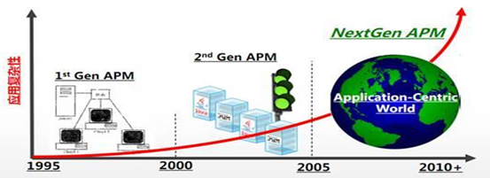
商用APM发展历史？
第一阶段 | 以网络为中心，网速即应用速度，APM 主要指基础组件的性能监控
第二阶段 | 以 IT 部件/组件为中心，监控围绕着部件/组件健康状态，基础设施可用性，伴随 IT 基础架构组件发布
第三阶段 | 以 IT 应用核心和业务交易为中心，IT 架构高度复杂性，专注 IT 应用，面向用户，提供应用生命周期管理

Slide 5






商用APM现状
据Gartner 统计，2014 年APM市场的增幅为15.8%，是 IT 运营管理市场中增速最高的。就市场规模而言，2014 年 APM 的市场规模高达26 亿美元；而到 2020 年，60% 的 APM 买家属于非 IT 运营组织，而目前他们的市场份额不到 35%

Slide 6
各大公司性能解决方案
公司名称 | 监控项目 | 是否开源
google | dapper
twitter | zipkin | 开源
淘宝 | 鹰眼
京东 | hydra | 开源
大众点评 | CAT | 开源
小米 | open-falcon | 开源
你们公司的性能解决方案是什么？

Slide 7
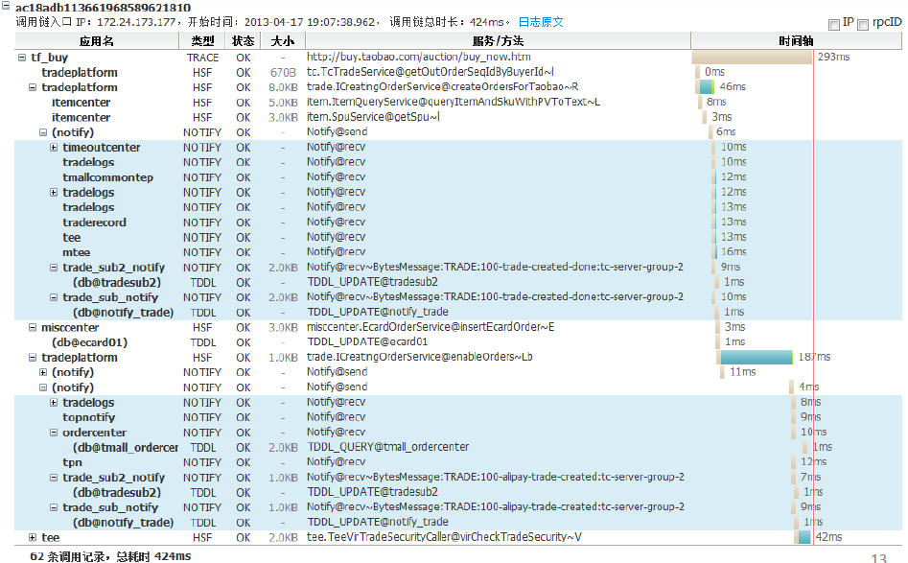
淘宝鹰眼的调用链

Slide 8
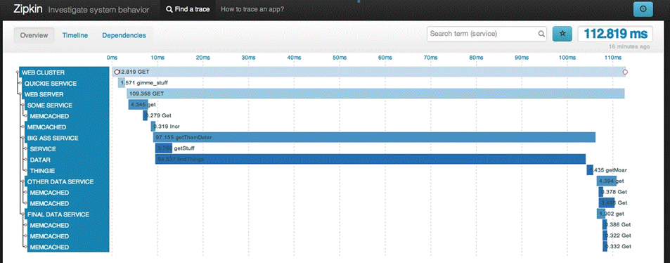
Zipkin 调用链界面

Slide 9
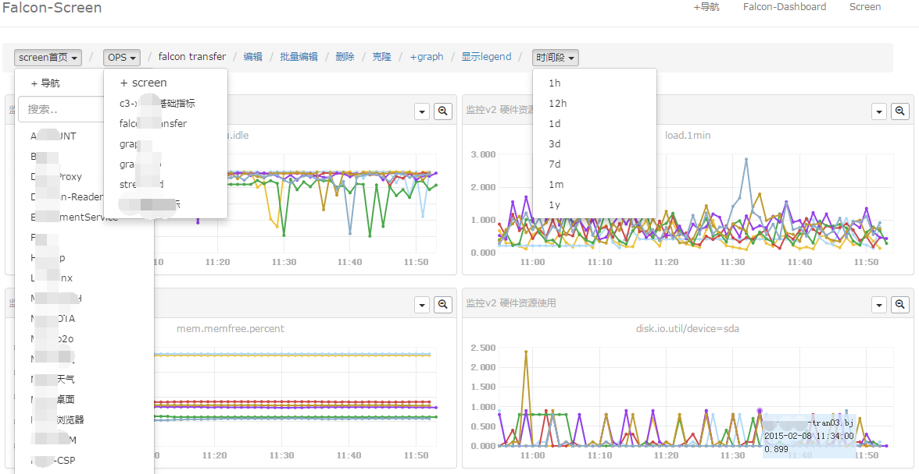
小米 Open-Falcon界面图

Slide 10
怎样为公司选择合适的性能解决方案？

Slide 11
当前企业监控目标与需求
业务运营角度：我们要在用户之前发现系统的问题
系统应用内部监控
系统应用环境监控

Slide 12
监控系统技术上要解决什么问题?
数据采集
数据传输
数据存储
报警通知
图表展示

Slide 13
可选的解决方案
解决方案 | 优势 | 劣势 | 适应场景
ELK | 文档资料齐 社区活跃关键字搜索强大不需要二次开发Kibana统计功能强大 | 不支持监控报警服务节点状态无法获取无法统计应用内部组件性能Kibana没有汉化，需学习成本 | 日志集中归档异常查询
open-falcon | 文档资料齐全 很多大型公司使用（美团、金山云、京东金融、赶集） 基础组件监控功能完善 | 功能局限性较大，监控应用内部性能比较麻烦无法查询异常日志不支持搜索 | 运维人员的宝贝，针对性监控Mysql、Redis、MQ、Solr、及硬件监控
CAT | 支持监控程序内部监控 支持分布示调用链监控 | 文档较少通用性不强接入成本较高，需要在程序内部引入Agent搜索功能不强 | 分布式服务调用链追踪微服务治理，异常排错
Pinpoint | 字节码插桩，侵入性低可监控应用内部 支持分布示调用链 | 文档较少相对使用的公司少源码改造学习成本大

Slide 14
建议的APM方案
自定义采集器
自定义监控中心
ElasticSearch
Kibana

Slide 15
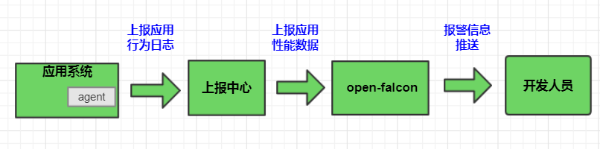
插桩采集器的优势
1、弥补监控应用内部数据不精准的问题？
2、对应用系统内部不造成侵入，实施推广成本低？
3、可以良好的与开源监控系统进行结合？

Slide 16
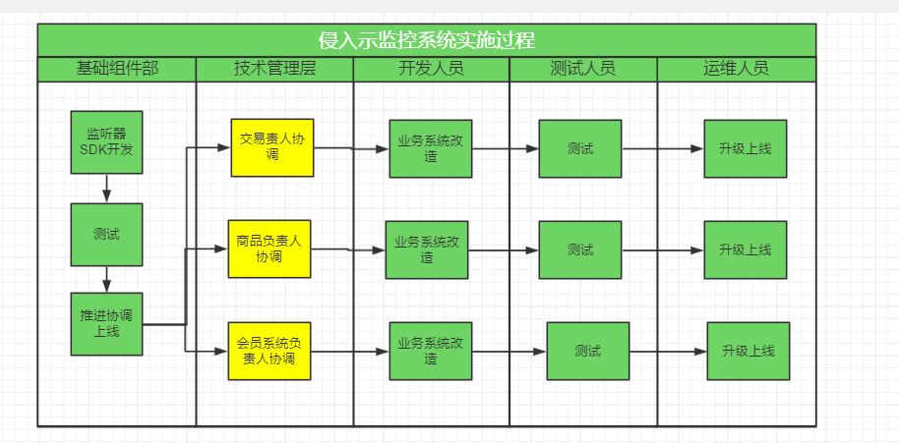
侵入示监控系统的实施过程
结论：实施协调成本远大于开发成本？

Slide 17
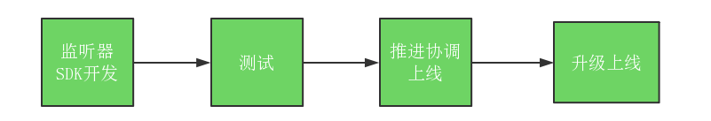
非侵入示监控系统的实施过程
结论：实施成本最小化，整个过程只需要运维人员配合

Slide 18
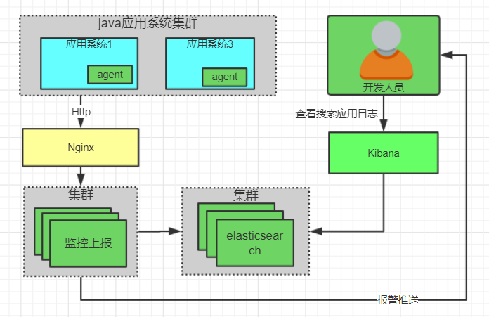
APM系统架构

Slide 19
当前架构的优缺点
优点 | 缺陷
可无缝监控应用内部行为日志查询统计方便推进成本低 | mySql 、Redis 、JMX、硬件等应用外围环境监控薄弱

Slide 20
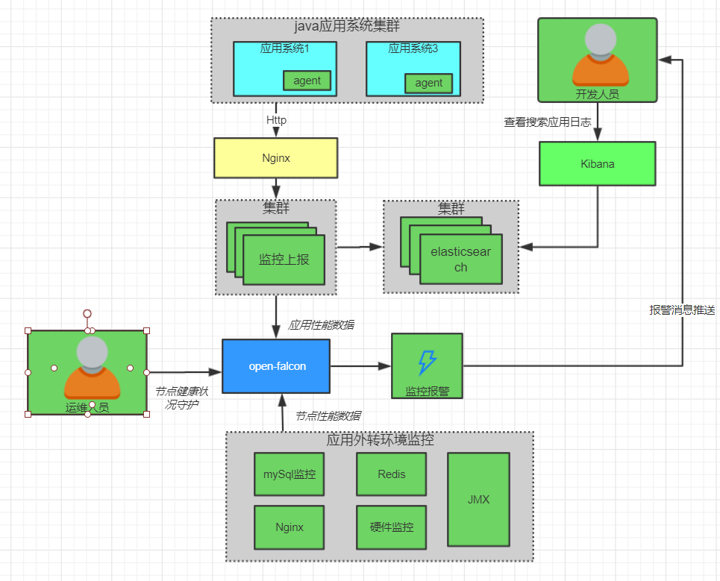
架构扩展

Slide 21
总结回顾
APM名词介绍
商用APM发展现状
其它公司APM解决方案
公司可选的APM解决方案
自研APM解决方案
自研APM架构图
自研APM架构扩展

Slide 22
下节课预课
字节码插桩必备技能之
javaagent与javassist 的使用

